Slide 1
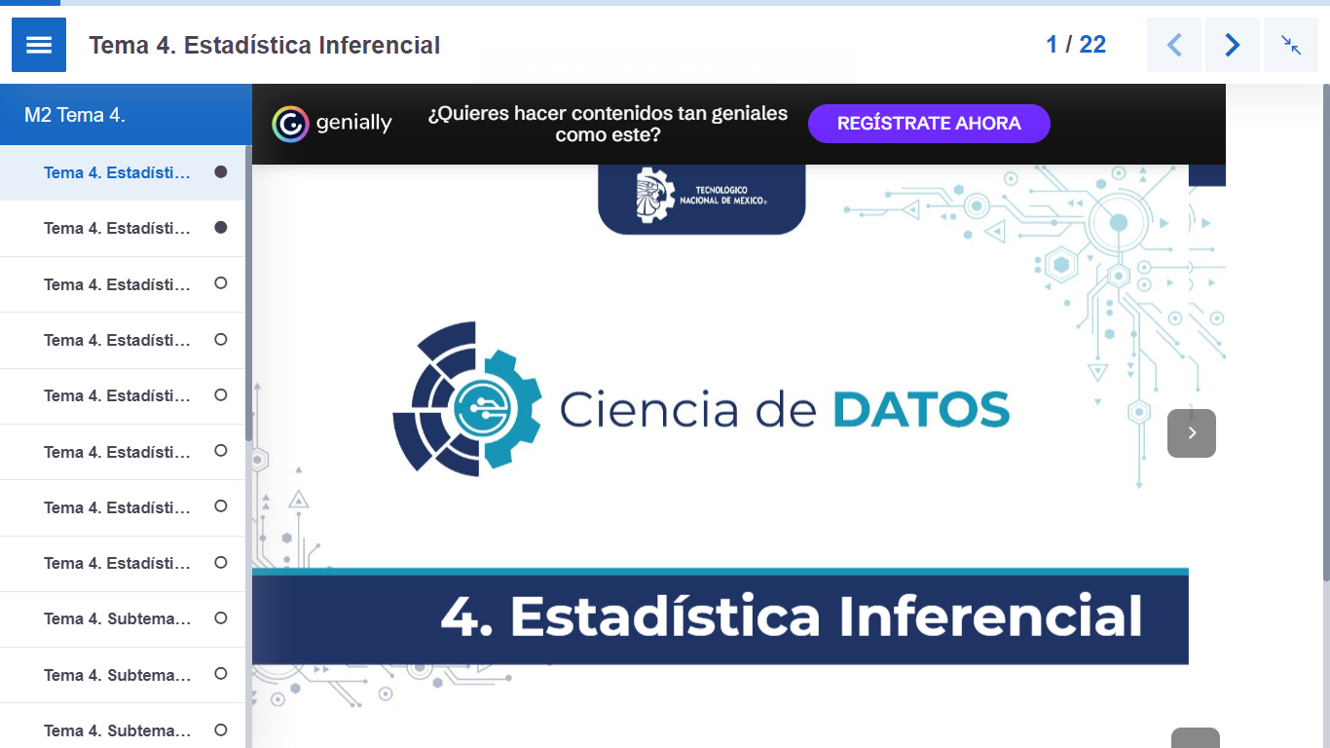

Slide 2
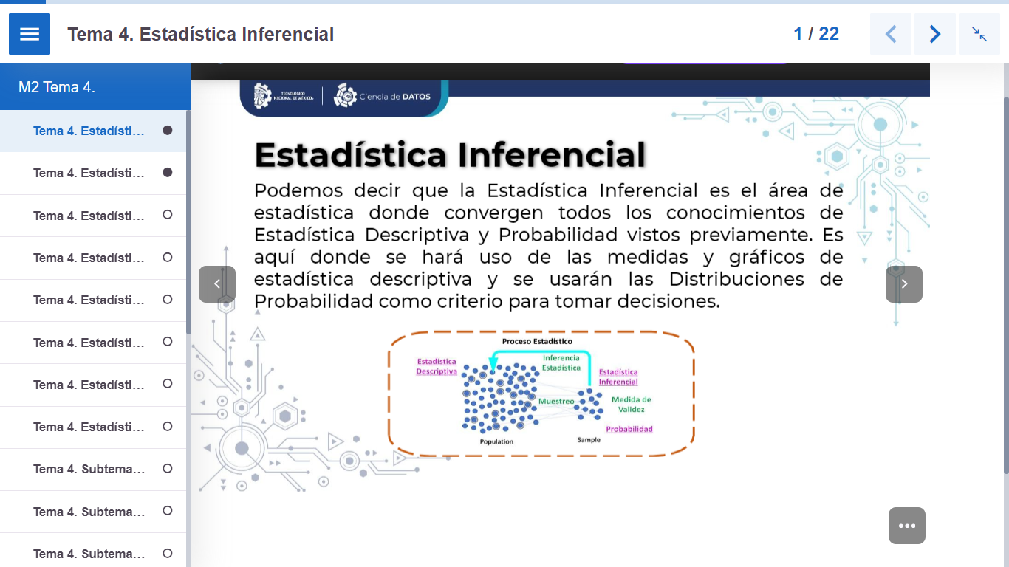

Slide 3
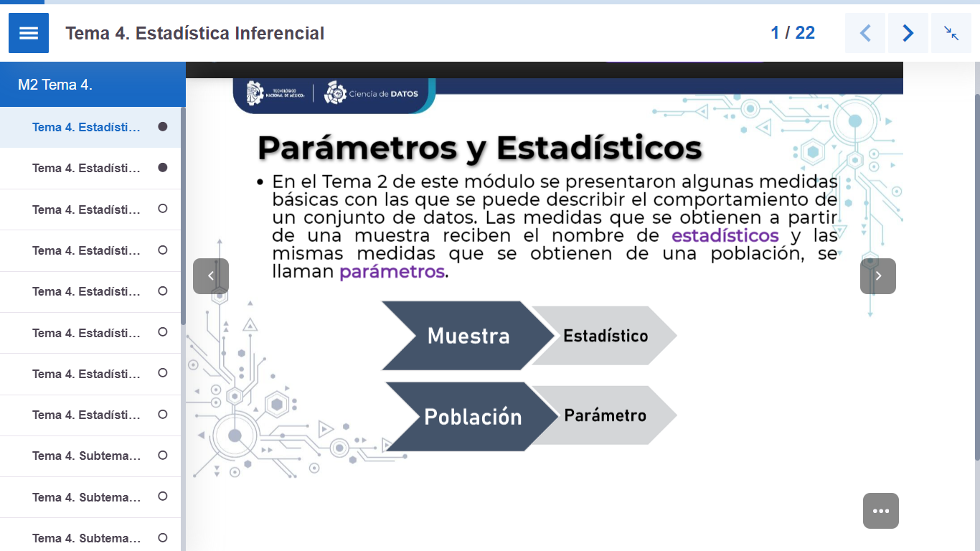

Slide 4
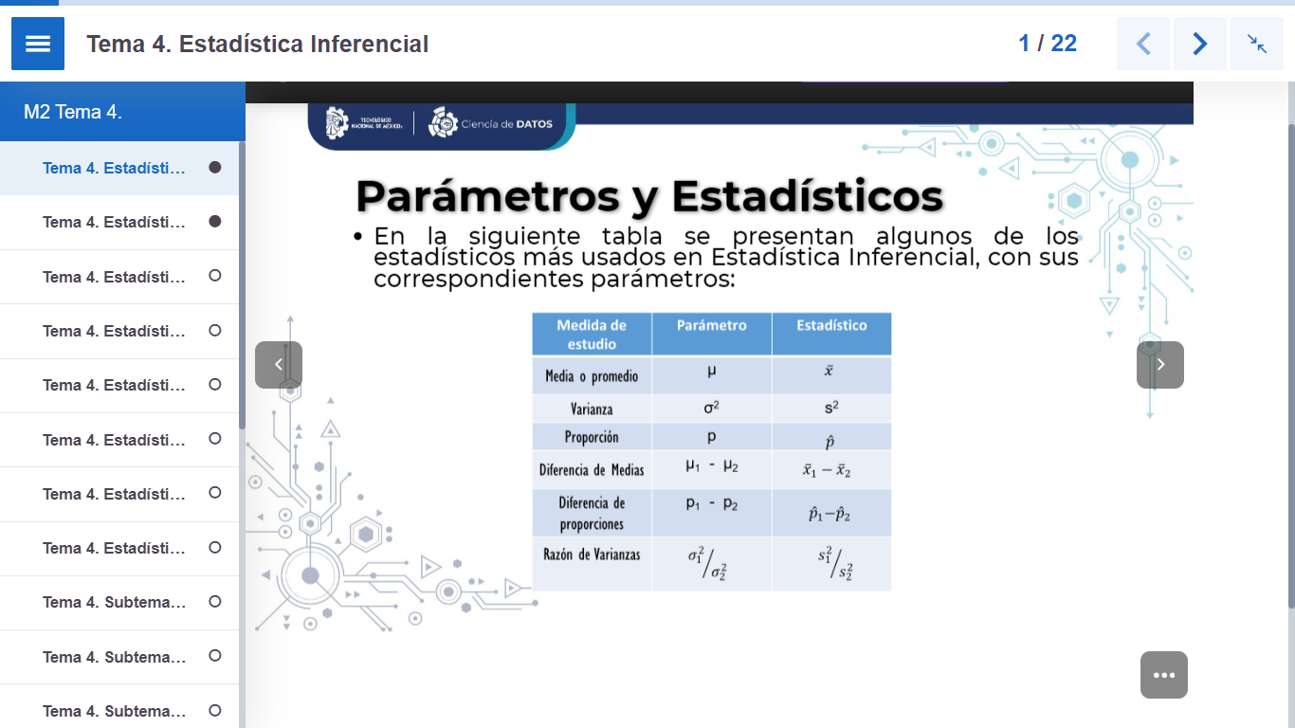

Slide 5
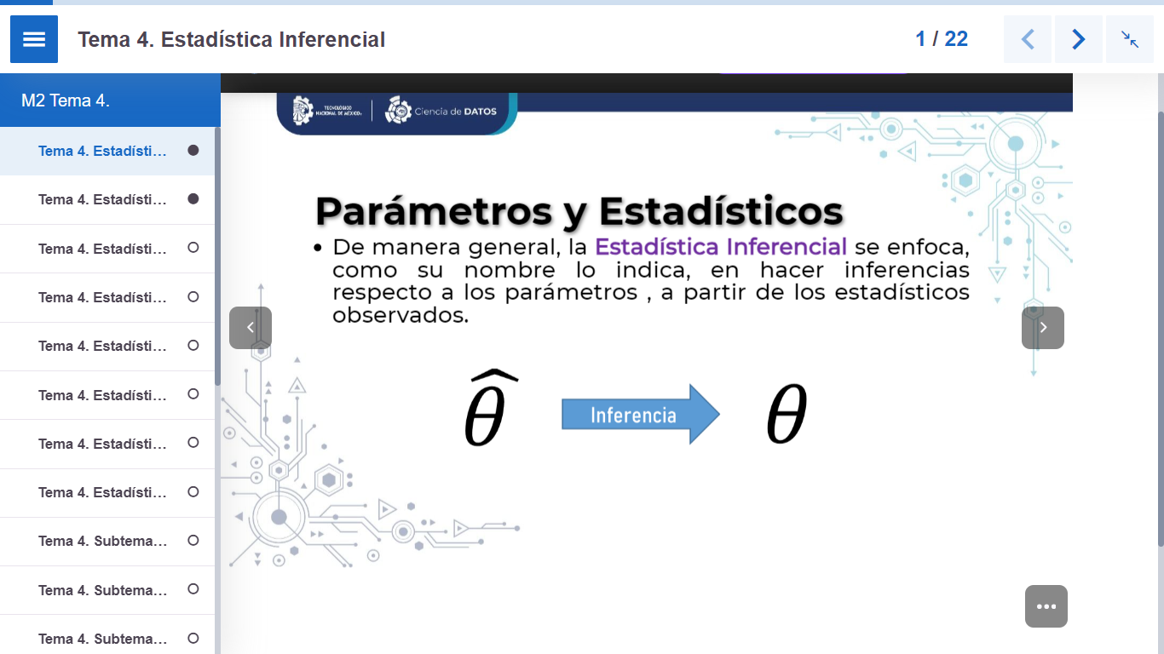

Slide 6
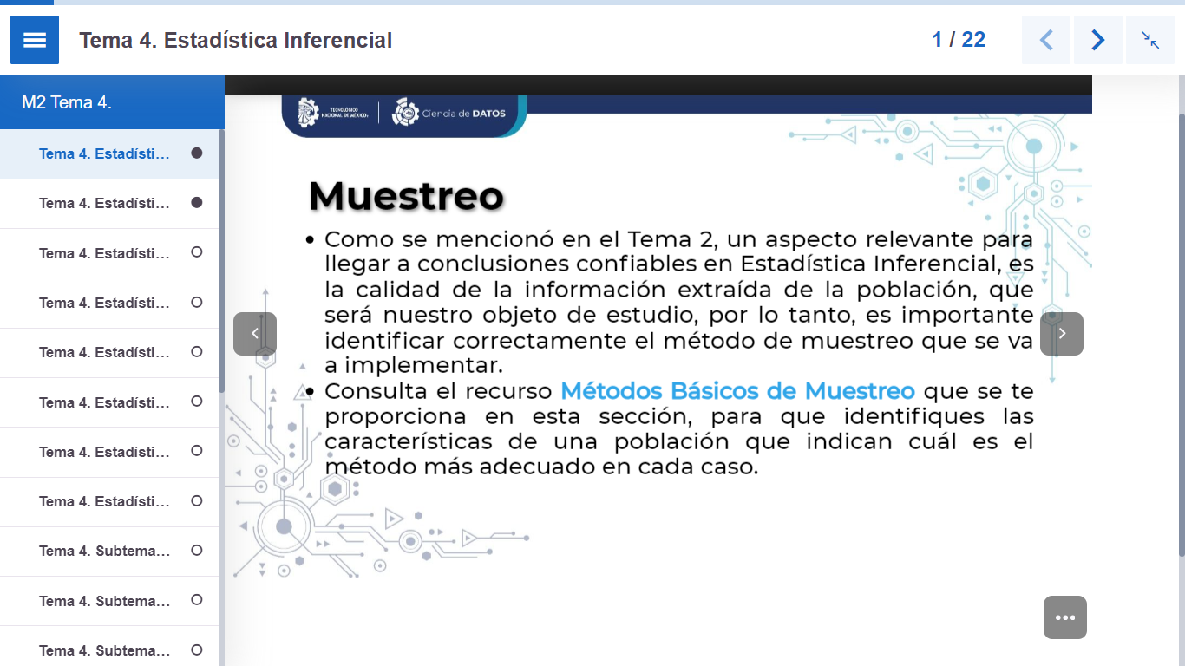

Slide 7
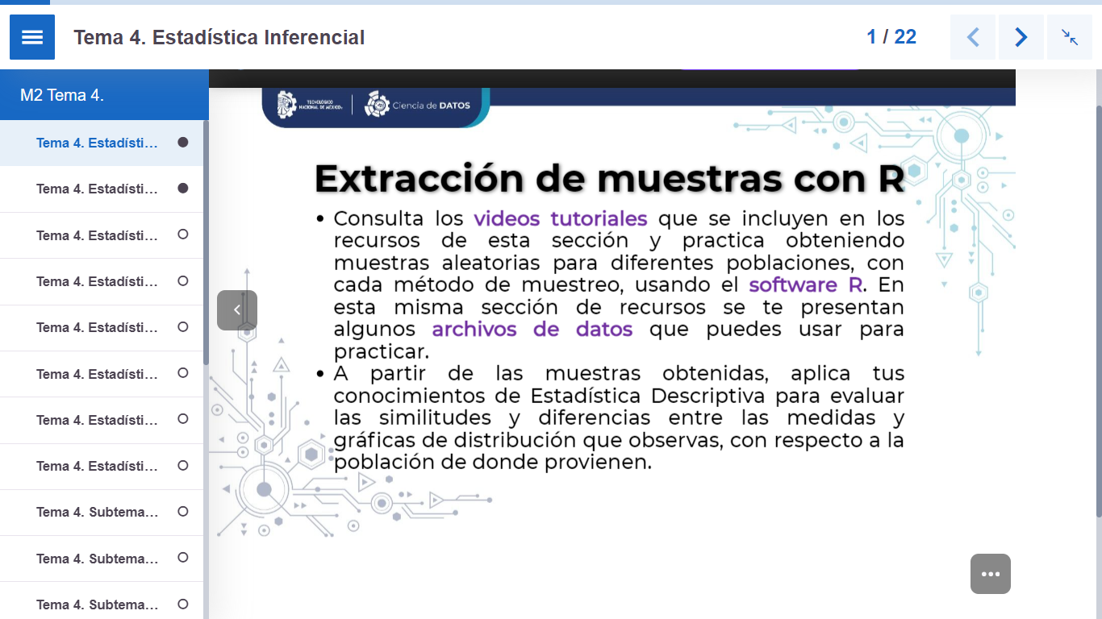

Slide 8
¿Qué son los métodos de muestreo?
En un estudio estadístico, los métodos de muestreo se refieren a la manera en la que se selecciona a los miembros de la población que van a participar en el estudio.
Si una muestra no se selecciona aleatoriamente, es probable que presente algún tipo de sesgo, y los datos pueden no ser representativos de la población.

Slide 9
Malas formas de hacer una muestra
Muestra de conveniencia:
El investigador selecciona una muestra que está fácilmente disponible de alguna manera no aleatoria.
Muestra de respuesta voluntaria:
El investigador hace una solicitud a los miembros de una población para que se unan a la muestra, y las personas deciden si participan o no.
Buenas formas de hacer una muestra
Muestra aleatoria simple: cada miembro y conjunto de miembros tienen una probabilidad igual de ser incluidos en la muestra. Se necesita usar la tecnología, generadores de números aleatorios, o algún otro tipo de proceso de azar para obtener una muestra aleatoria simple.
Muestra aleatoria estratificada: primero se divide la población en grupos. La muestra general se compone de algunos miembros de cada grupo. Los miembros de cada grupo se eligen al azar.
Muestra aleatoria por clústeres: primero se divide la población en grupos. La muestra global consta de todos los miembros de algunos de los grupos. Los grupos se seleccionan aleatoriamente.
Muestra aleatoria sistemática: se pone en cierto orden a los miembros de la población. Se selecciona al azar un punto de partida y se elige a cada 20 ^{mo} miembro como parte de la muestra.

Slide 10
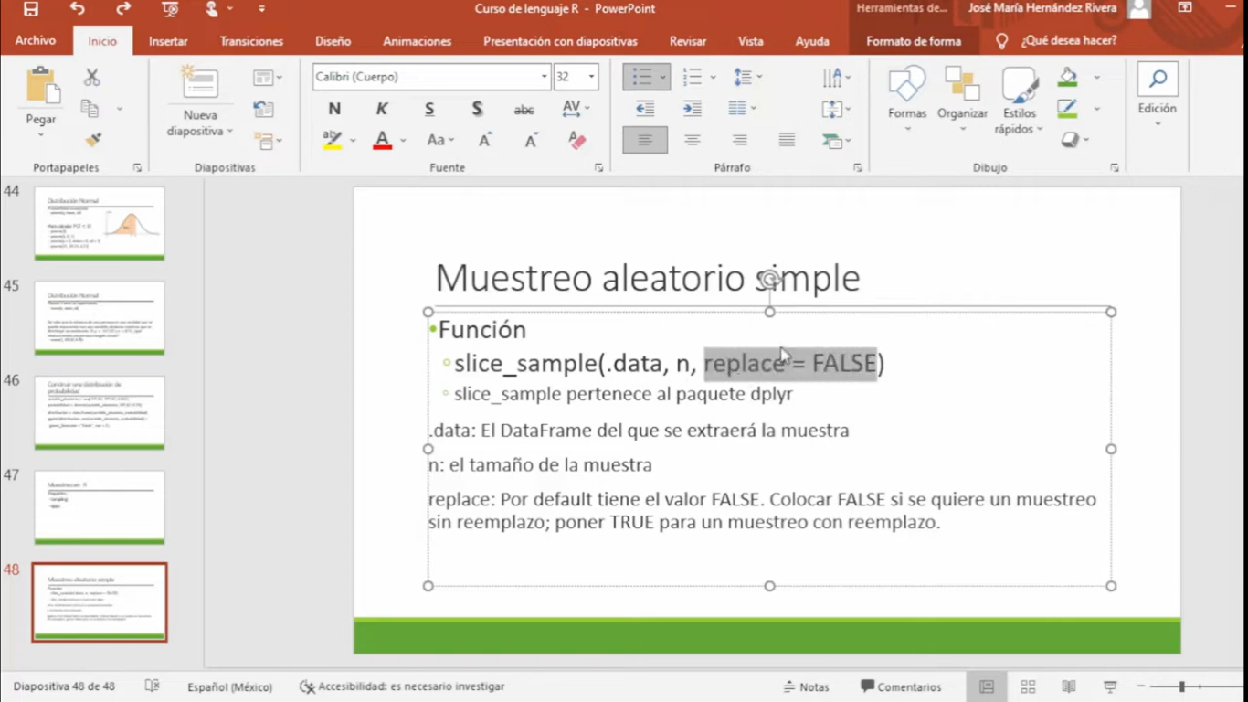

Slide 11
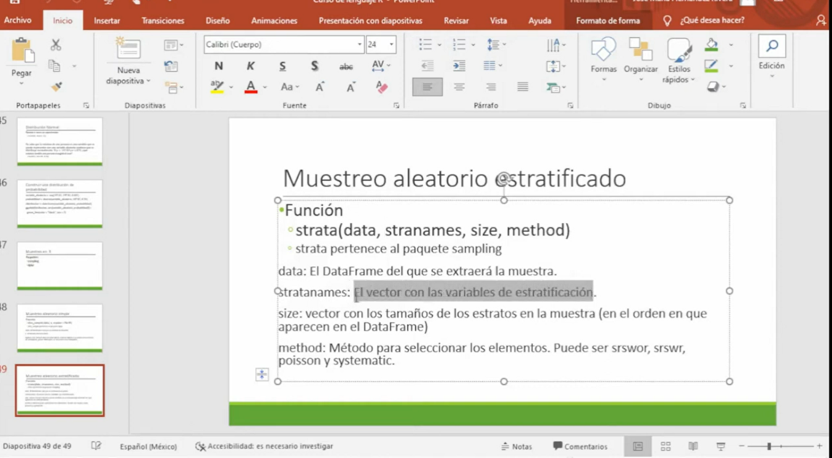

Slide 12
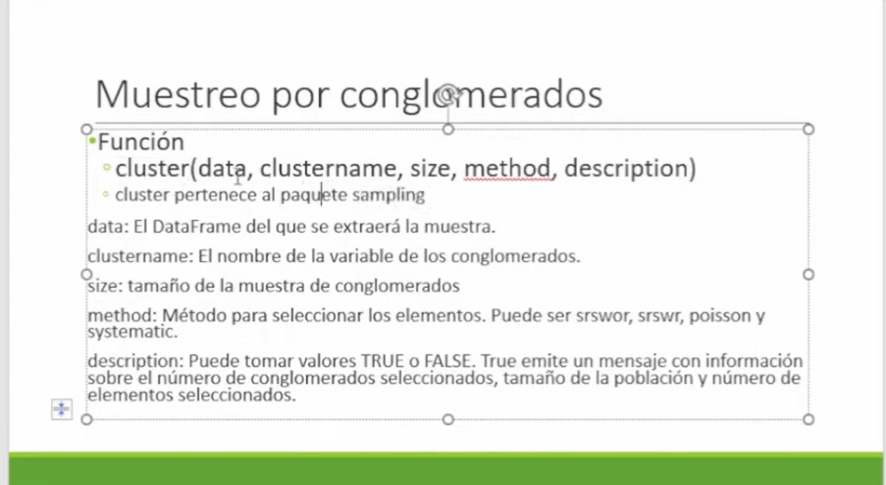

Slide 13
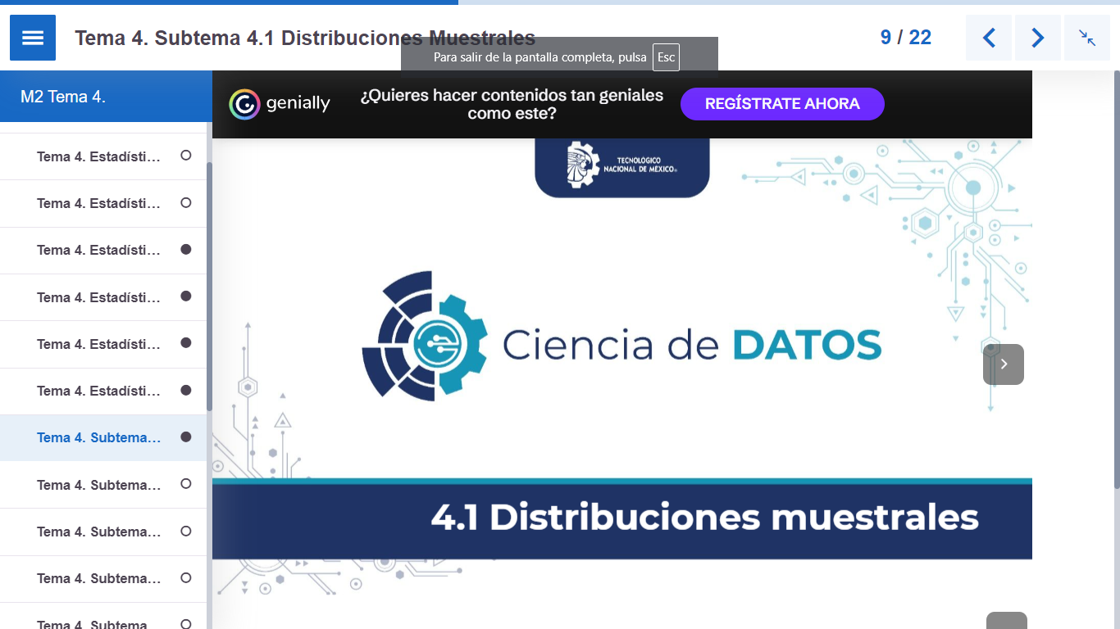

Slide 14
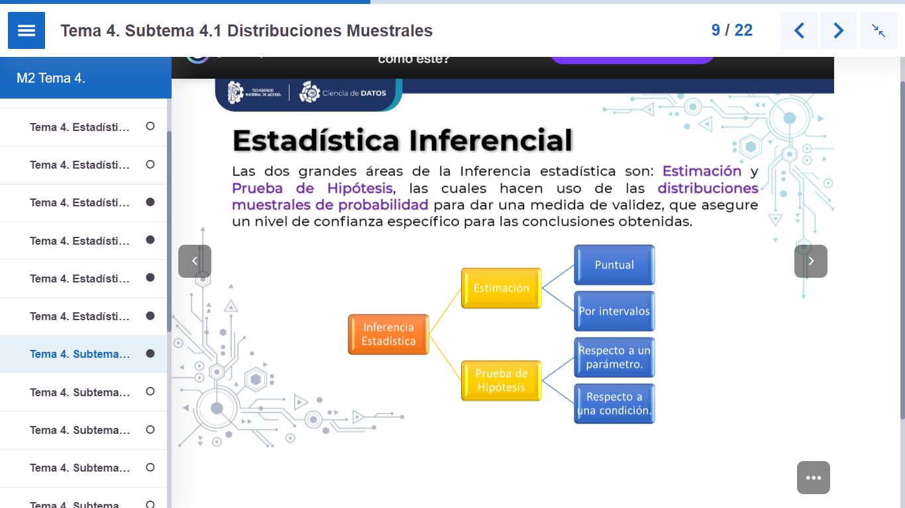

Slide 15
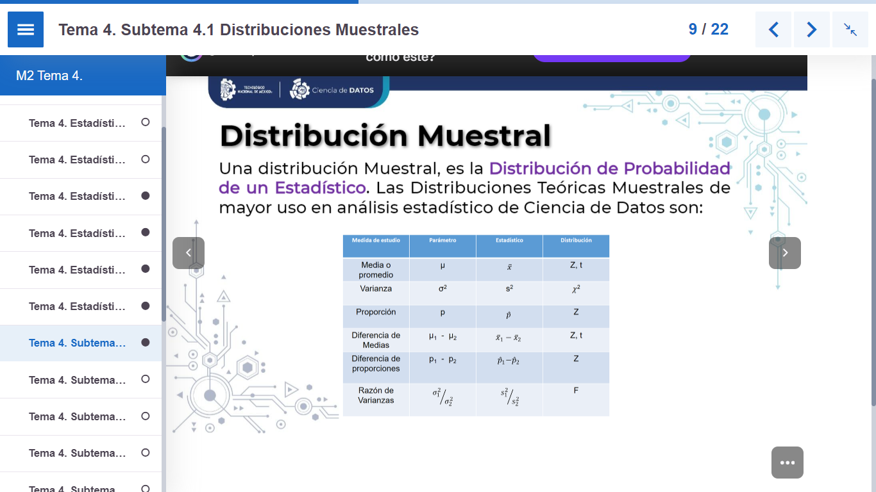

Slide 16
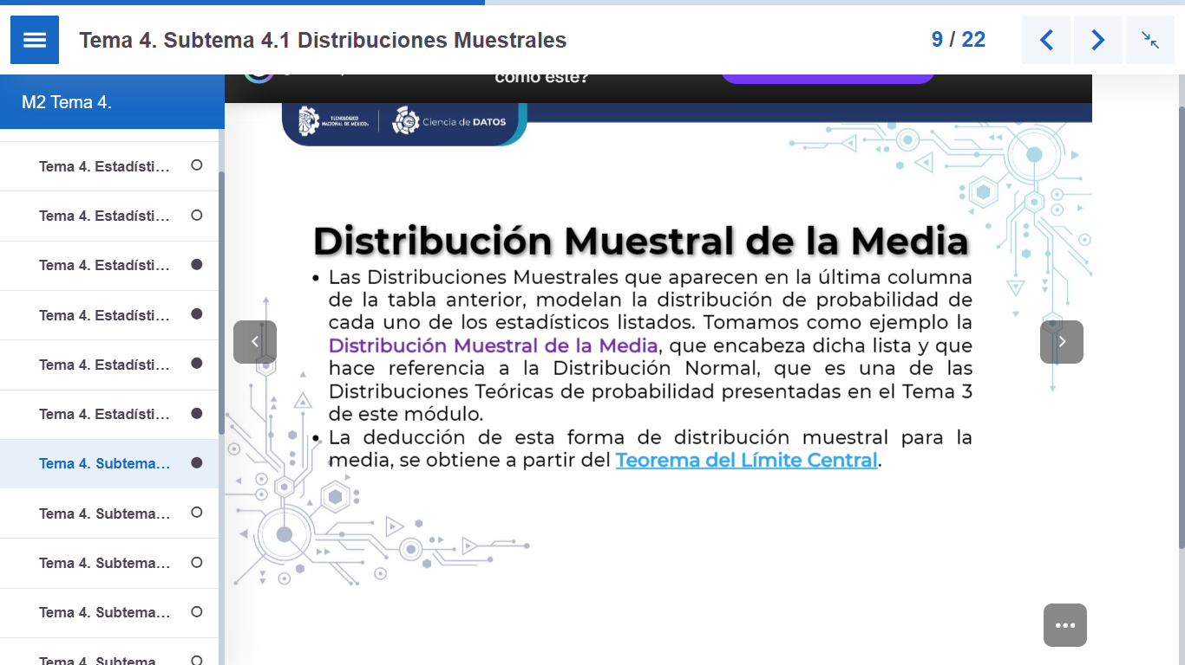

Slide 17
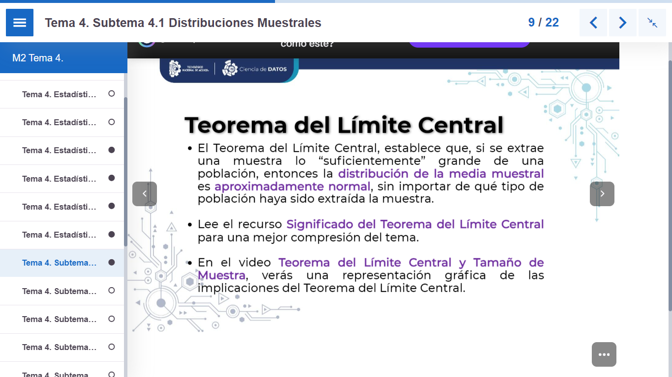

Slide 18
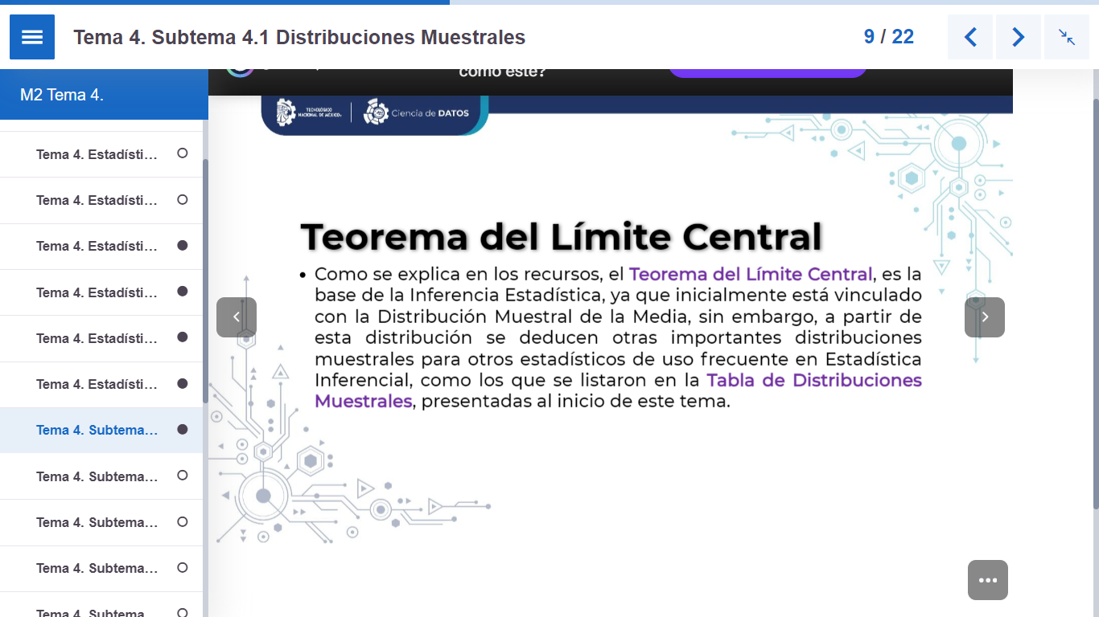

Slide 19
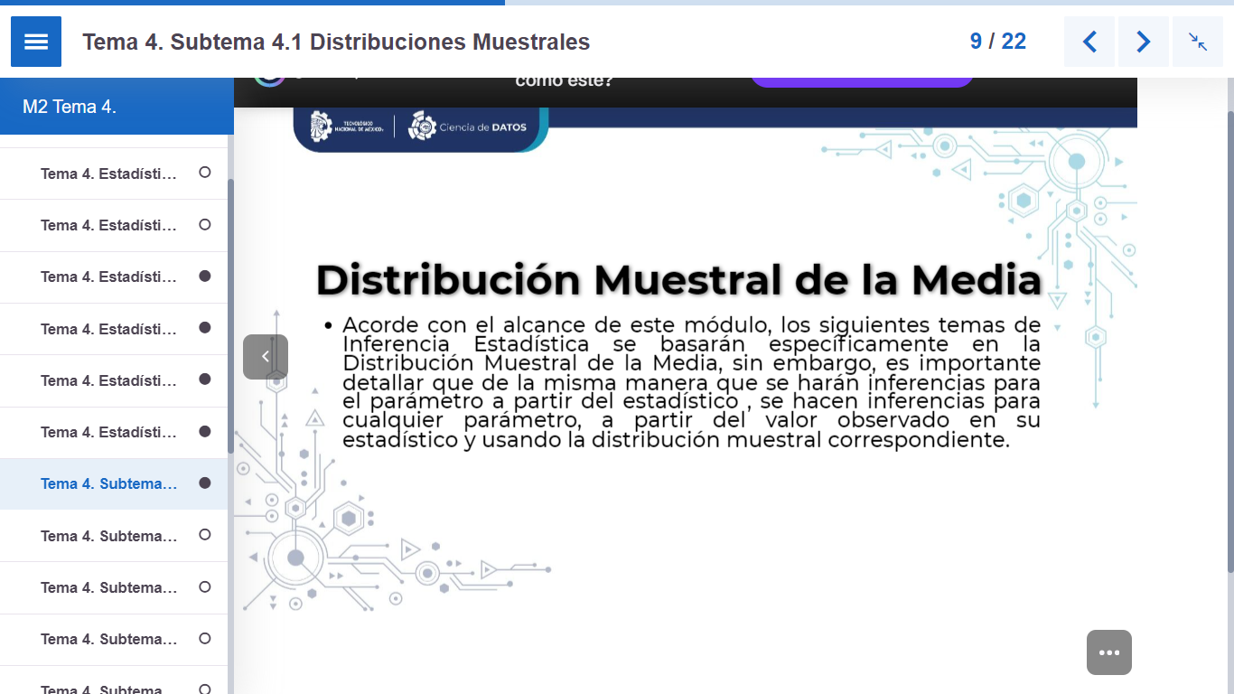

Slide 20
El Teorema del Límite Central (TLC) es un principio fundamental en la teoría de la probabilidad y la estadística. Establece que, bajo ciertas condiciones, la suma de un gran número de variables aleatorias independientes y identicamente distribuidas (i.i.d.) tiende a seguir una distribución normal (gaussiana), sin importar la distribución original de las variables.
Interpretación
Normalización: Al restar la media μ y dividir por la desviación estándar σ/sqrt(n)​, estamos normalizando la suma de las variables aleatorias.
Convergencia a la Normal: A medida que el número de variables nnn crece, la distribución de esta suma normalizada se aproxima a una distribución normal estándar, es decir, con media 0 y varianza 1.
Importancia del Teorema del Límite Central
Justificación de la Distribución Normal: Explica por qué la distribución normal aparece frecuentemente en la naturaleza y en diversas áreas del conocimiento.
Aplicaciones en Estadística: Permite hacer inferencias sobre las medias de poblaciones y es la base para muchas técnicas estadísticas, incluyendo intervalos de confianza y pruebas de hipótesis.
Simulaciones y Modelado: Utilizado en simulaciones y en métodos numéricos para aproximar distribuciones de variables aleatorias complejas.

Slide 21
El Teorema del Límite Central (TLC)
El Teorema del Límite Central dice que, si tomas muchas muestras de una variable aleatoria, y calculas la media de cada muestra, esas medias seguirán una distribución normal (forma de campana) cuando el tamaño de la muestra es grande, sin importar cómo sea la distribución original de la variable.
El Teorema del Límite Central es importante porque permite usar la distribución normal para hacer inferencias y predicciones sobre datos reales, incluso si los datos originales no siguen una distribución normal.
En resumen, el Teorema del Límite Central nos dice que la media de muchas muestras de una variable aleatoria se comporta de manera predecible y sigue una distribución normal, lo que es muy útil para análisis estadísticos.

Slide 22
Ejemplo
Imagina que estás tirando un dado muchas veces. El resultado de cada tiro es una variable aleatoria (puede ser 1, 2, 3, 4, 5 o 6). Si tiras el dado solo una vez, el resultado no sigue una distribución normal. Pero, si tiras el dado muchas veces y calculas la media de los resultados, esa media seguirá una distribución normal.
Pasos Simplificados
Muestras: Toma muchas muestras de una variable aleatoria (como los resultados de los tiros del dado).
Media: Calcula la media de cada muestra.
Distribución Normal: Cuando el número de muestras es grande, las medias de las muestras formarán una curva en forma de campana (distribución normal).

Slide 23
Estimación de la media, variable aleatoria acorde a valores aleatorios de la
Muestra aleatoria, media desenvoca en una distribución normal
Teorema del límite central
Error típico: distancia/dispersion del centro al punto de inflexión, disminuye conforme aumenta tamaño de la muestra
Normal la dist. Media estimada, media muestral no debe alejarse la media central
Muestra suficientemente grandes, error típico sea pequeño
Medias muestrales deben ser menores a dos veces error típico de la media real

Slide 24
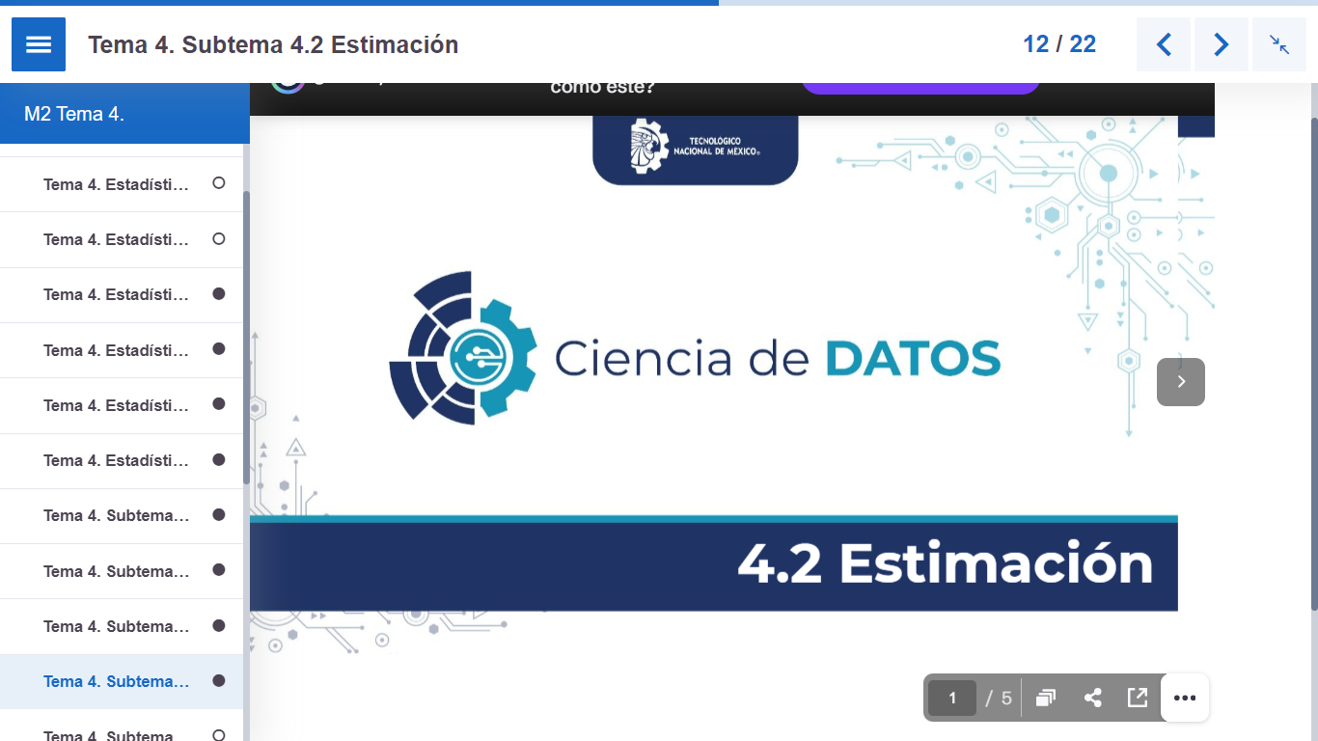

Slide 25
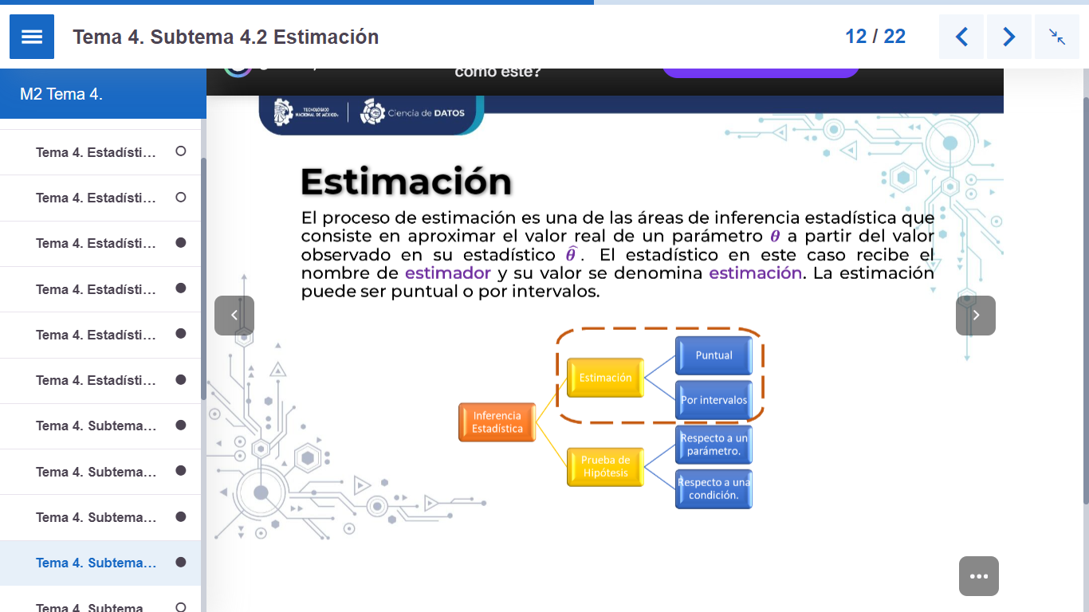

Slide 26
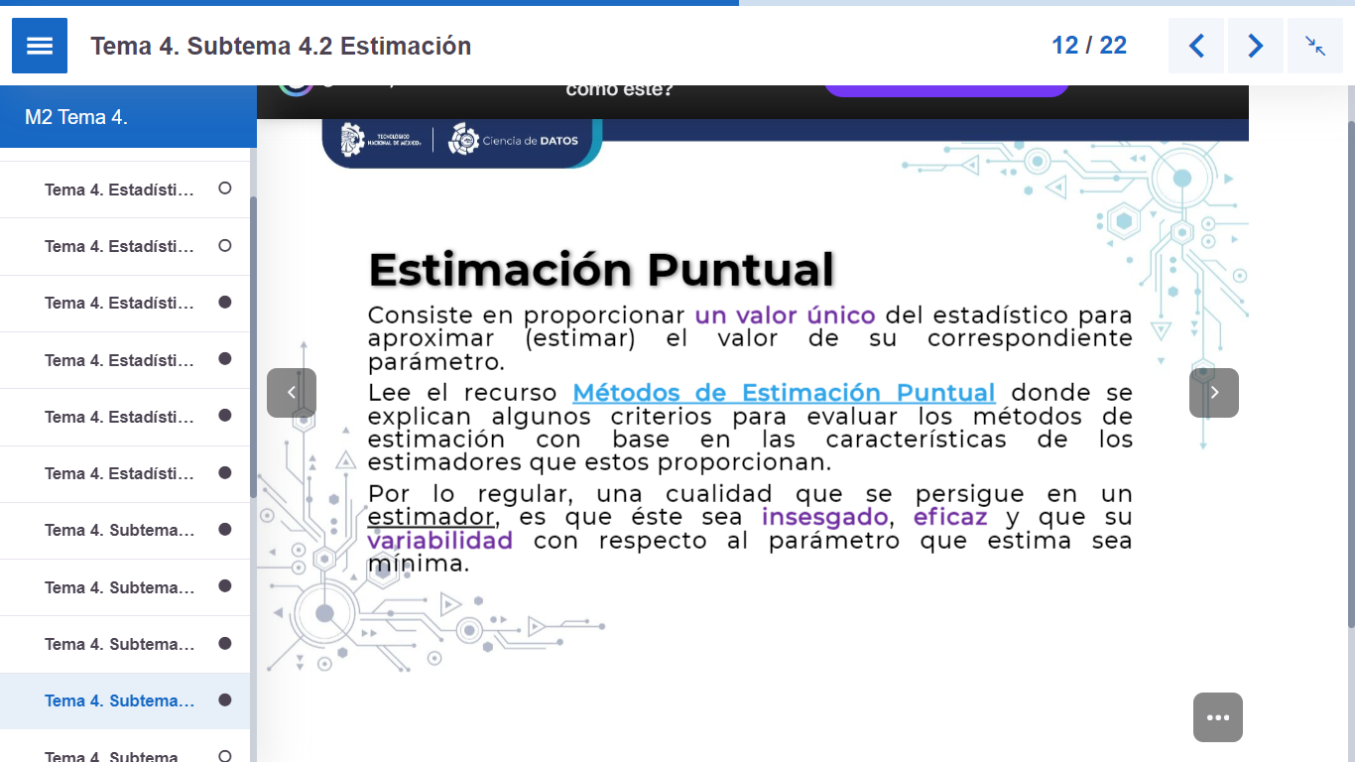

Slide 27
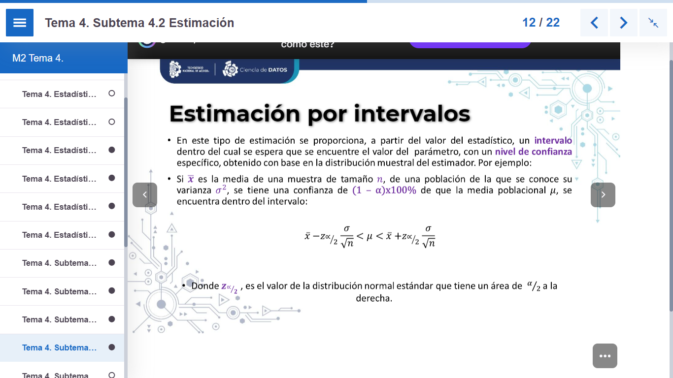

Slide 28
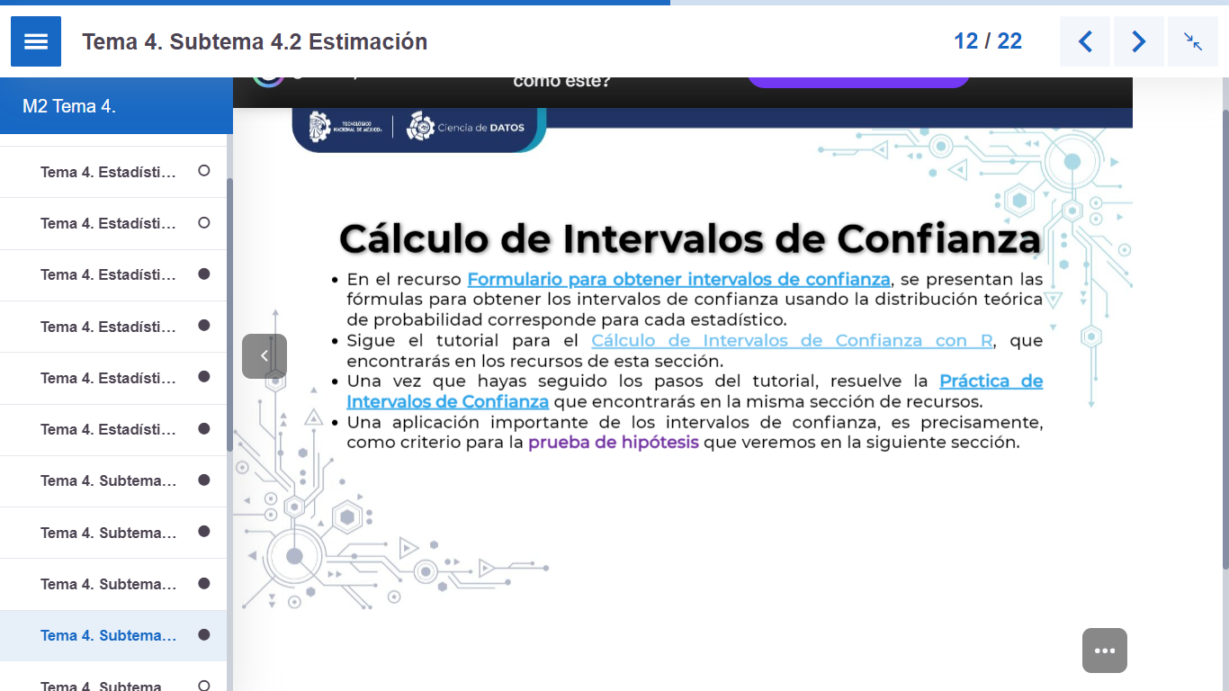

Slide 29
Intervalos de Confianza con R
Continuar utilizando las funciones del conjunto de librerías tidyverse para la manipulación y análisis de datos, y la librería flextable para la presentación de resultados.
Usar la función str() para explorar la estructura de un objeto en R.
Aprender a acceder a las variables contenidas en data.frames y tibbles
Conocer el concepto de lista en R, y aprender a acceder a sus componentes.
Utilizar BinomCI del paquete DescTools para calcular intervalos de confianza para proporciones.
Utilizar t.test para calcular intervalos de confianza para medias
Utilizar varTest para calcular intervalos de confianza para varianzas y desviaciones típicas.
Conoer la función do() para integrar el cálculo de intervalos de confianza en cadenas de comandos de tidyverse() enlazados por tuberías
Aprender a construir tablas resumen con estadísticos e intervalos de confianza para varias variables.

